Slide 1
基于B/S的高校实验设备管理系统设计与实现
专业：软件工程
答辩人：张彪
学号：15040308118
指导老师：吴琼

Slide 2
回顾数据流图与功能结构图
实验设备管理系统功能结构图
实验设备管理系统数据流图

Slide 3
项目进度
第四周开始进行相关框架的学习，其中分别将进行前后端框架的学习，各一周；
第六周开始进行构建和设计并进行后端数据库以及后端框架的调通功能，并进行后端相关接口的开发，包括设备基本信息，变更信息，维护，使用和报废相应的后端接口的编写。根据JPA规范对之前的数据进行了二次拆分，将上面关于实验设备的生命周期的每个流程构建成相应的实体，结合相应的框架构建出相应的MVC逻辑，向前端提供Json格式的数据；
余下：数据管理模块（多表查询和条件查询）和系统设置模块（权限管理）

Slide 4
从需求中确定的实体
关于实验设备的
基本信息
维护信息
变更信息
库存信息
报废信息
用户信息

Slide 5
对实体进行对应的逻辑编写
每一个实体都被JPA映射成一个数据表，并和MVC结合，形成一个完整的逻辑链。其中添加一个DAO层进行数据操作的封装，通过JPA规范，生成可用的方法使我们对于实体的修改变得更加方便
实验设备管理系统中用户信息的实体逻辑处理链

Slide 6
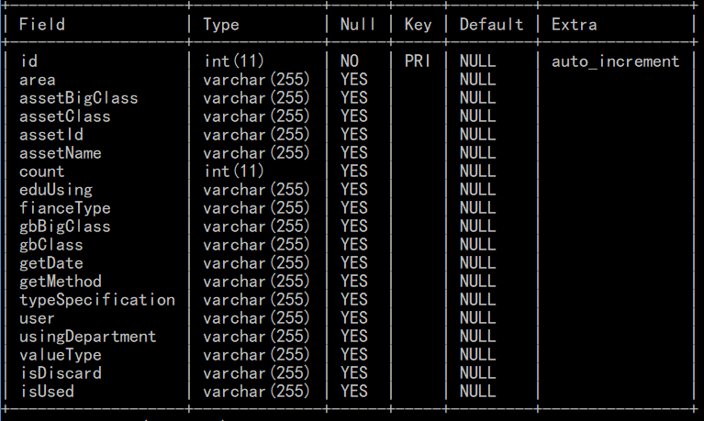
JPA映射的实体---userentity表

Slide 7
前端组件树

Slide 8
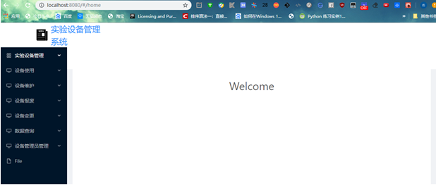
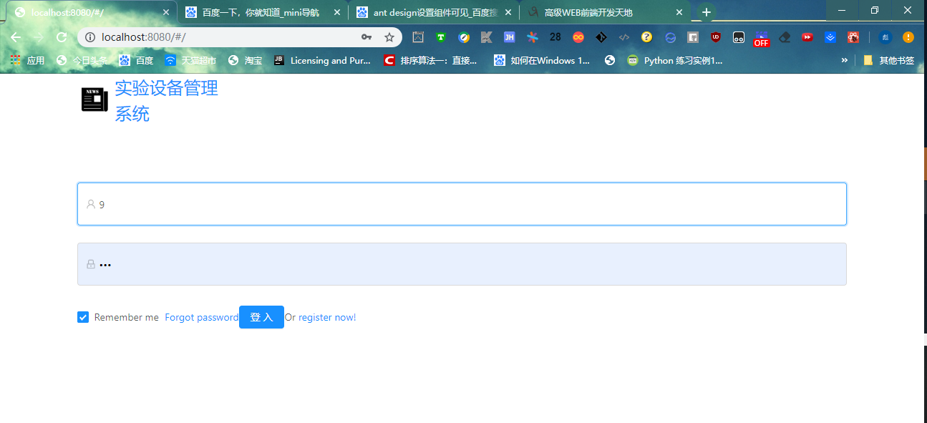
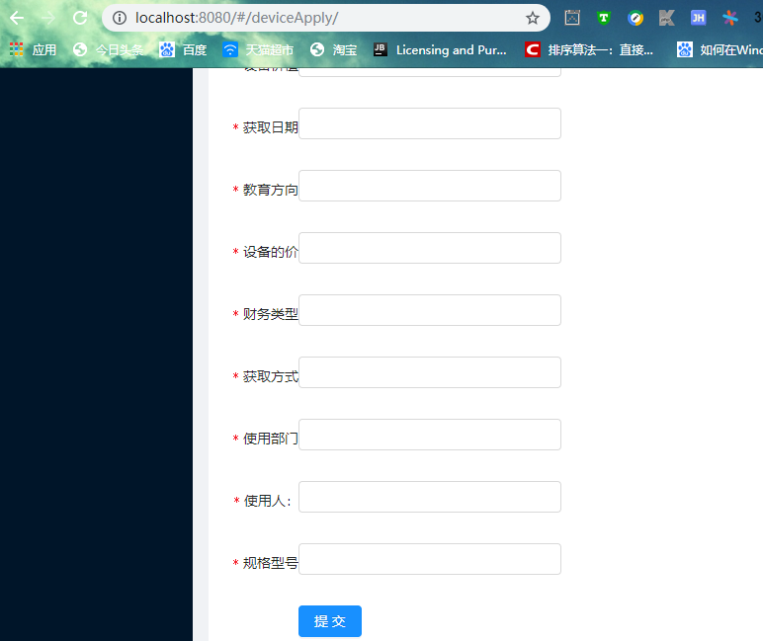
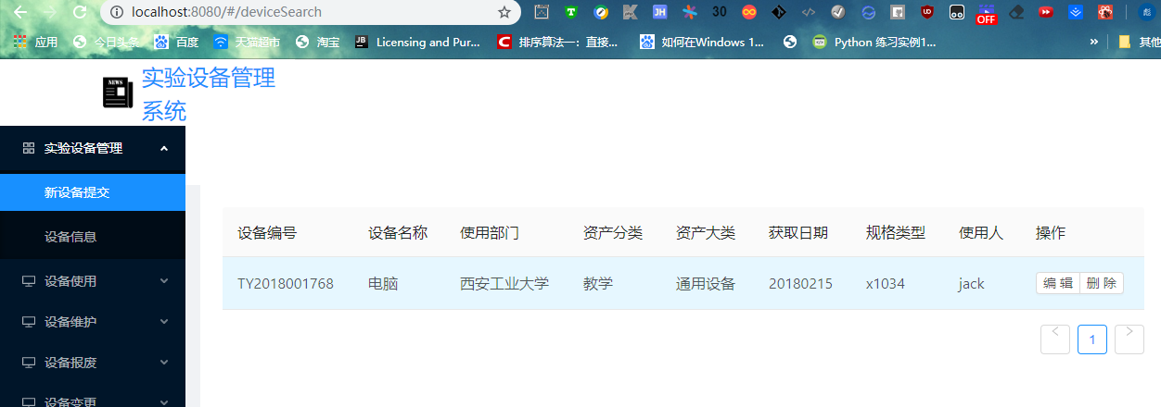
目前项目完成效果

Slide 9
存在问题&解决
系统是基于前后端分离的web类项目，前端使用的React，后端使用SpringBoot。前后端在环境配置的时候都遇到了问题，前端Webpack框架在搭建的时候遇到了缺少依赖，配置文件出错等问题，陆续都百度解决了。后端先是遇到SpringBoot逻辑不清楚，tomcat日志出错的看不懂，JPA规范不知道等都带来了问题，后面去官方网站上学习逐渐弄清楚之后都一一解决了。

Slide 10
首先是组件React版本问题带来的语法上有些组件的调入会失效，原来版本的hashHistiry现在需要替换成HashRouter来进行组件之间的路由跳转,新版本的React（4.0以及以上版本）也没有HashHistory，history的使用需要在组件类外进行创建，之后按照JSX语法转入；还有就是React带来的页面跳转问题，之前在实现过程中使用This.router.push进行跳转，后来发现浏览器的console报出push undefined的问题，之后发现是版本问题，之后提供父组件传入参数history之后解决了；再有就是提交数据验证成功后页面的不跳转问题，查了很久，发现是在当前验证成功之后设置status变量不能立即生效，所以验证不能成功，后面结合React组件的生命周期函数componentDidUpdate这个函数中进行status变量的验证后，成功进行了页面跳转问题；目前存在的问题是主页路由带来的主页和登陆页面和主页混合的问题，正在找寻解决方案。

Slide 11
数据库相关
迎面而来的就是数据库版本使用的过高导致的问题:SpringBoot在连接MYSQL的时候由于8.0系列的MYSQL使用的传输安全协议使用的是sha2加密，所以SpringBoot在连接MYSQL在连接时报错，之后在查询相关资料后，在MYSQL的配置文件my.ini中修改相关的配置项，并在连接配置上加上时区的配置项后初步能勉强运行。之后发现还需要关闭SSL（设置SSL为false），之后又发现想要JPA自动生成实体对应的表格时需要进行hibernate设置，在上网查看解决之后便解决了MYSQL相关的问题。

Slide 12
后期安排
第九~第十周：完成多表查询，权限管理以及系统设置等功能；
第十一周~第十二周：调整期，进行代码规范，以及小功能的完善和修改；
第十三周~第十四周：进行单元与系统集成测试。开始撰写论文。
第十五周~十六周：完成论文，与导师交流，解决论文相关问题，准备毕业答辩；

Slide 13
提问环节
Q&A

Slide 14
Thank you for Listening

